Slide 1

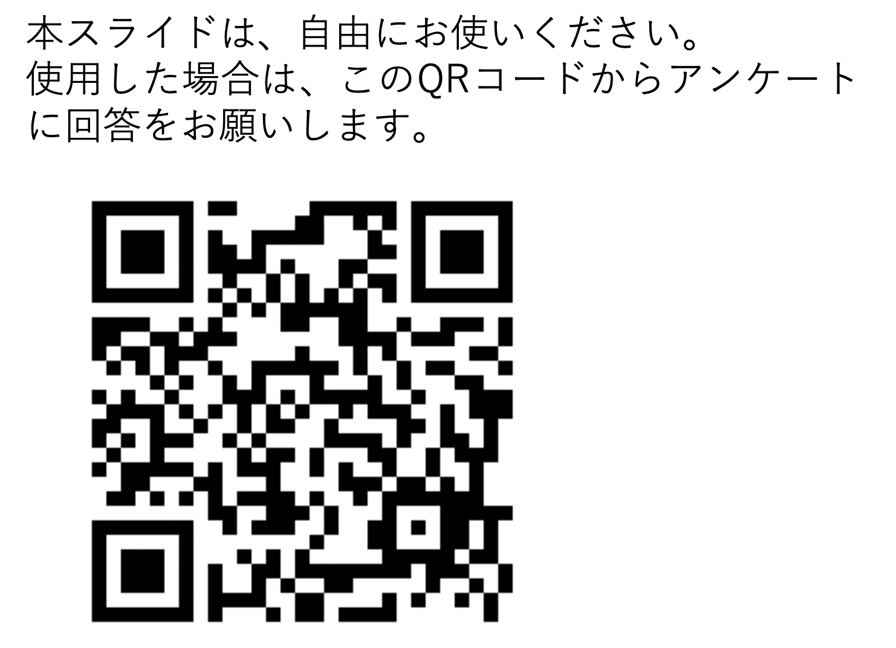

推論の仕組み
補足スライド(推論の確認)
東京医科歯科大学
統合教育機構
須藤毅顕

Slide 2
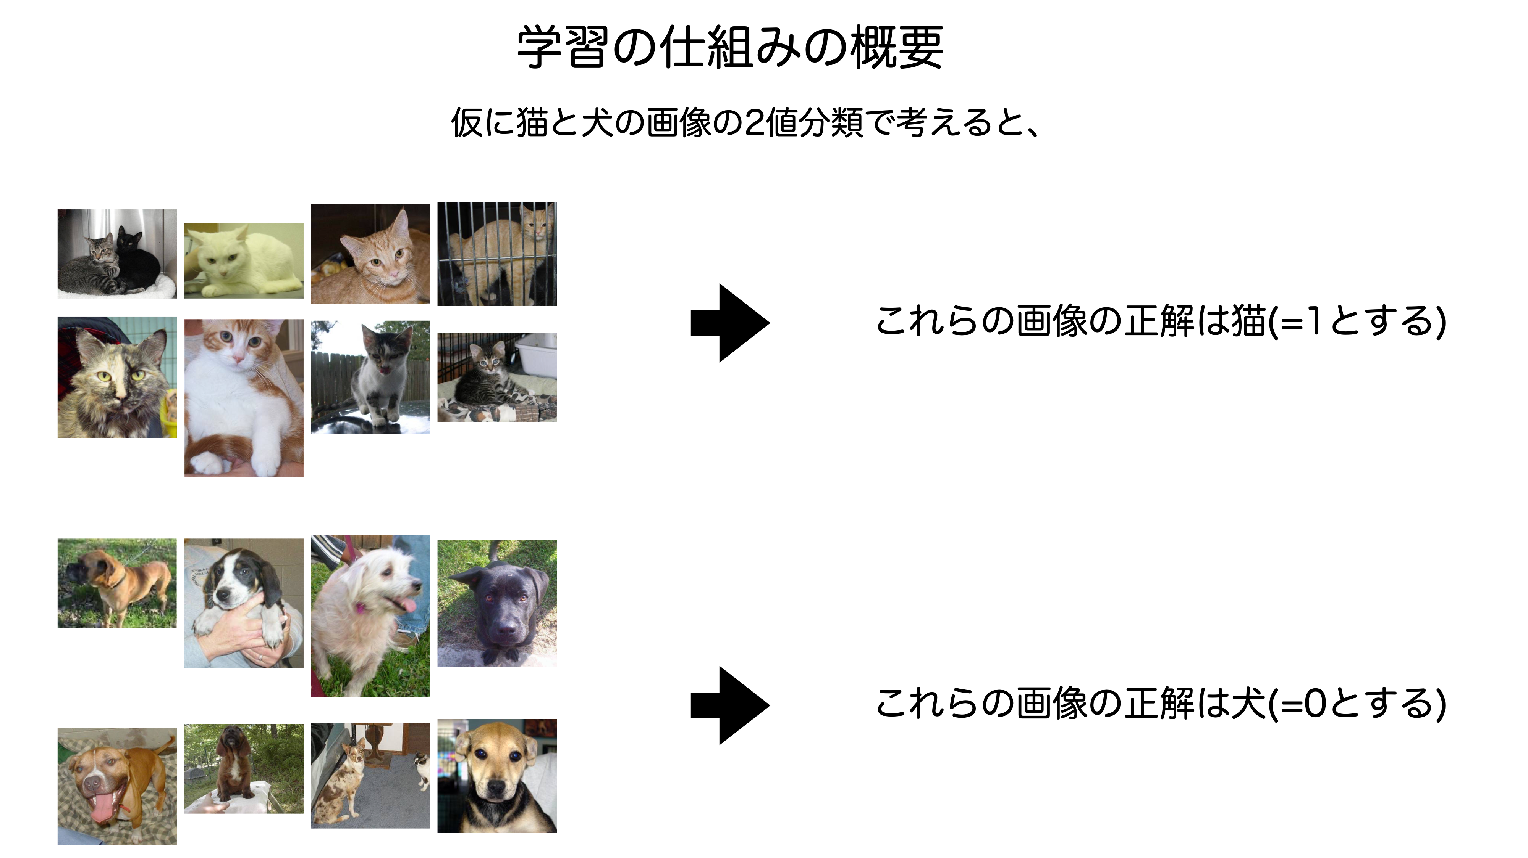

Slide 3
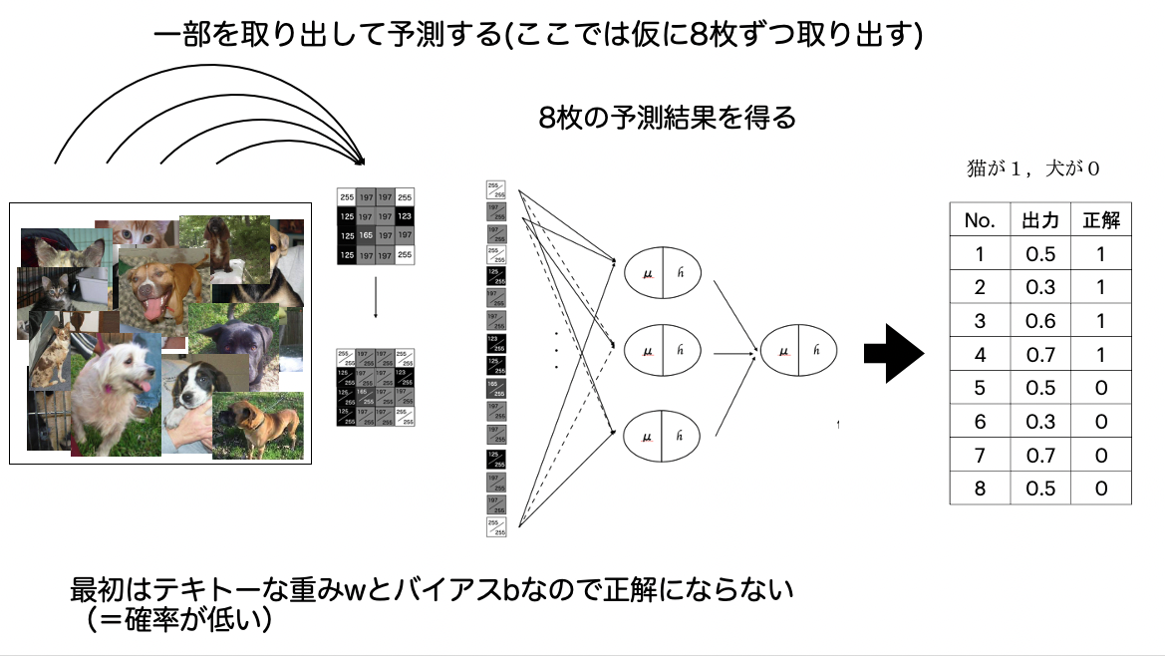

Slide 4
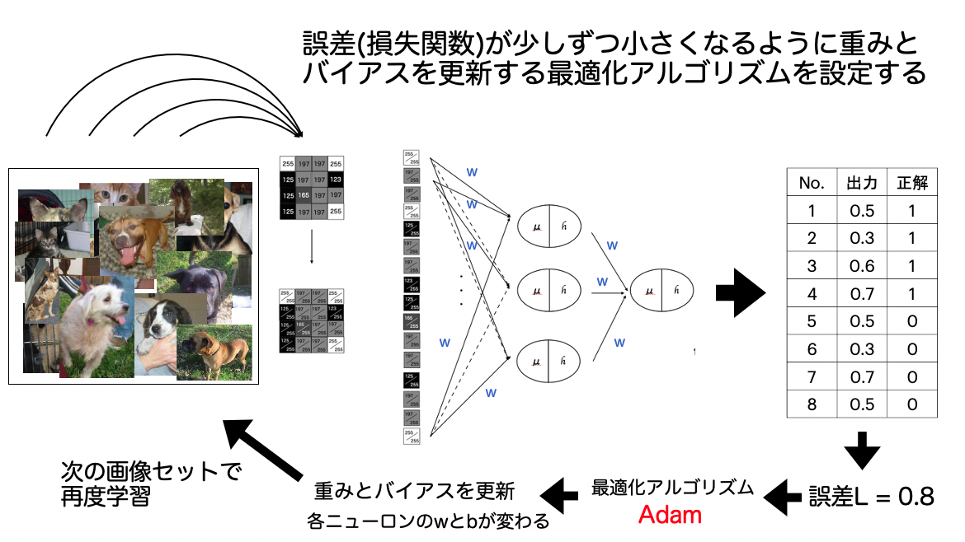

Slide 5
推 論
学 習

Slide 6
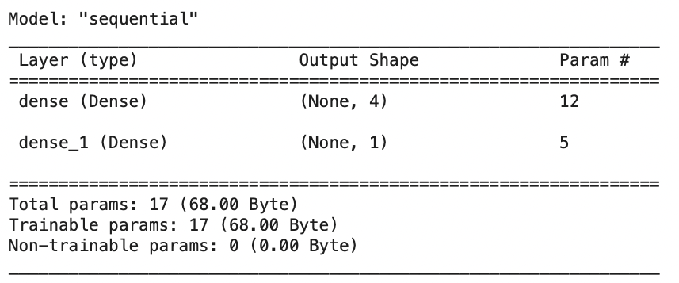
シンプルなMLPで
推論の仕組みを理解する
relu
μ1
h1
relu
x1
μ2
h2
relu
sigmoid
x2
μ3
h3
μ5
y
relu
入力層2個
中間層4個
出力層1個
1
μ4
h4
kerasでの推論を
手作業で再現する
1

Slide 7













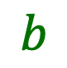



シンプルなMLPで
推論の仕組みを理解する
relu
μ1
h1
$$w$$
$$b$$
relu
$$w$$
パラメタは17個
x1
$$w$$
μ2
h2
$$w$$
$$w$$
$$b$$
$$w$$
relu
sigmoid
$$w$$
x2
$$w$$
μ3
h3
$$w$$
μ5
y
$$b$$
$$w$$
relu
$$w$$
$$w$$
入力層2個
中間層4個
出力層1個
1
$$b$$
μ4
h4
$$b$$
1

Slide 8
シンプルなMLPで
推論の仕組みを理解する
relu
μ1
h1
$$w$$
$$b$$
relu
データは2個しか要素がない
画像を3つで考える
$$w$$
パラメタは17個
x1
$$w$$
μ2
h2
$$w$$
$$w$$
0.5
0.3
$$b$$
[[ 0.5 , 0.3 ]
[ 0.2 , 0.4 ]
[ 0.6 , 0.2 ]]
画像1(1)
画像2(0)
画像3(0)
$$w$$
0.2
0.4
relu
sigmoid
$$w$$
0.6
0.2
x2
$$w$$
μ3
h3
μ5
y
$$w$$
$$b$$
(3,2)
$$w$$
relu
$$w$$
$$w$$
1
$$b$$
μ4
h4
$$b$$
1

Slide 9



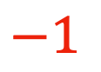

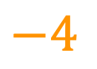
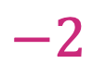

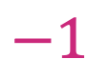
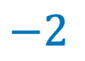





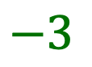

relu
μ1
h1
$$1$$
$$1$$
relu
$$−1$$
x1
$$2$$
μ2
h2
$$1$$
$$−2$$
0.5
0.3
$$1$$
$$2$$
[[ 0.5 , 0.3 ]
[ 0.2 , 0.4 ]
[ 0.6 , 0.2 ]]
0.2
0.4
relu
sigmoid
$$3$$
0.6
0.2
x2
$$−3$$
μ3
h3
$$−1$$
μ5
y
$$1$$
$$4$$
$$−2$$
モデルを作ると
まず重みとバイアスがランダム
に設定される
$$−4$$
relu
1
$$1$$
μ4
h4
$$1$$
重みとバイアスをこのように
設定されたとします
1

Slide 10
relu
μ1
h1
$$1$$
$$1$$
relu
$$−1$$
x1
$$2$$
μ2
h2
$$1$$
$$−2$$
0.5
0.3
$$1$$
$$2$$
[[ 0.5 , 0.3 ]
[ 0.2 , 0.4 ]
[ 0.6 , 0.2 ]]
0.2
0.4
relu
sigmoid
$$3$$
0.6
0.2
x2
$$−3$$
μ3
h3
$$−1$$
μ5
y
$$1$$
$$4$$
$$−2$$
$$−4$$
relu
1
$$1$$
μ4
h4
$$1$$
1

Slide 11




relu
0.5
1.2
μ1
h1
-0.3
1
$$1$$
$$1$$
relu
$$−1$$
0.5
$$2$$
μ2
h2
x1
$$1$$
$$−2$$
0.5
0.3
$$1$$
$$2$$
[[ 0.5 , 0.3 ]
[ 0.2 , 0.4 ]
[ 0.6 , 0.2 ]]
0.2
0.4
relu
sigmoid
$$3$$
0.6
0.2
0.3
μ3
h3
x2
$$−3$$
$$−1$$
μ5
y
$$1$$
$$4$$
$$−2$$
$$−4$$
relu
1
$$1$$
μ4
h4
$$1$$
1

Slide 12
Relu(μ) = 0 (μ ≦ 0)
μ (μ > 0)
relu
0.5
1.2
1.2
2
μ1
h1
-0.3
1
1
$$1$$
$$1$$
relu
0
1
2
$$−1$$
1.4
0.5
$$2$$
μ2
h2
x1
$$1$$
$$−2$$
0.5
0.3
$$1$$
$$2$$
[[ 0.5 , 0.3 ]
[ 0.2 , 0.4 ]
[ 0.6 , 0.2 ]]
0.2
0.4
relu
sigmoid
$$3$$
0.6
0.2
0.3
1.6
x2
$$−3$$
μ3
h3
$$−1$$
μ5
y
$$1$$
$$4$$
$$−2$$
$$−4$$
relu
1
1.8
h4
$$1$$
$$1$$
μ4
1

Slide 13
Relu(μ) = 0 (μ ≦ 0)
μ (μ > 0)
relu
0.5
1.2
1.2
2
μ1
h1
-0.3
1
1
$$1$$
$$1$$
relu
0
1
2
$$−1$$
1.4
1.4
0.5
$$2$$
μ2
h2
x1
$$1$$
$$−2$$
0.5
0.3
$$1$$
$$2$$
[[ 0.5 , 0.3 ]
[ 0.2 , 0.4 ]
[ 0.6 , 0.2 ]]
0.2
0.4
relu
sigmoid
$$3$$
0.6
0.2
0.3
1.6
1.6
x2
$$−3$$
μ3
h3
$$−1$$
μ5
y
$$1$$
$$4$$
$$−2$$
$$−4$$
relu
1
1.8
h4
$$1$$
$$1$$
μ4
1.8
1

Slide 14

Relu(μ) = 0 (μ ≦ 0)
μ (μ > 0)
relu
0.5
1.2
1.2
2
μ1
h1
-0.3
1
1
$$1$$
$$1$$
relu
0
1
2
$$−1$$
1.4
1.4
0.5
$$2$$
μ2
h2
x1
$$1$$
$$−2$$
0.5
0.3
$$1$$
$$2$$
[[ 0.5 , 0.3 ]
[ 0.2 , 0.4 ]
[ 0.6 , 0.2 ]]
relu
1.2
sigmoid
0.2
0.4
$$3$$
2.8
0.6
0.2
0.3
1.6
1.6
-1.6
-0.2
x2
$$−3$$
μ3
h3
$$−1$$
μ5
y
$$1$$
-3.6
1
$$4$$
$$−2$$
$$−4$$
relu
1
1.8
h4
$$1$$
$$1$$
μ4
1.8
1

Slide 15

Relu(μ) = 0 (μ ≦ 0)
μ (μ > 0)
relu
0.5
1.2
1.2
2
μ1
h1
-0.3
1
1
$$1$$
$$1$$
relu
0
1
2
$$−1$$
1.4
1.4
0.5
$$2$$
μ2
h2
x1
$$1$$
$$−2$$
0.5
0.3
$$1$$
$$2$$
[[ 0.5 , 0.3 ]
[ 0.2 , 0.4 ]
[ 0.6 , 0.2 ]]
relu
1.2
sigmoid
0.2
0.4
$$3$$
2.8
0.6
0.2
0.3
1.6
1.6
-1.6
-0.2
0.45
x2
$$−3$$
μ3
h3
$$−1$$
μ5
y
$$1$$
-3.6
1
$$4$$
$$−2$$
$$−4$$
relu
sigmoid(μ) =
１
1
1.8
h4
$$1$$
1 + e^{-μ}
$$1$$
μ4
1.8
1
0.6
0.2
1
-4
-2
0
2
4

Slide 16
Relu(μ) = 0 (μ ≦ 0)
μ (μ > 0)
relu
0.5
1.2
1.2
2
μ1
h1
-0.3
1
1
$$1$$
$$1$$
relu
0
1
2
$$−1$$
1.4
1.4
0.5
$$2$$
μ2
h2
x1
$$1$$
推論結果 | 正解
0.45 | 1
$$−2$$
0.5
0.3
$$1$$
$$2$$
[[ 0.5 , 0.3 ]
[ 0.2 , 0.4 ]
[ 0.6 , 0.2 ]]
relu
1.2
sigmoid
0.2
0.4
$$3$$
2.8
0.6
0.2
0.3
1.6
1.6
-1.6
-0.2
0.45
x2
$$−3$$
μ3
h3
$$−1$$
μ5
y
$$1$$
-3.6
1
$$4$$
$$−2$$
$$−4$$
relu
sigmoid(μ) =
１
1
1.8
h4
$$1$$
1 + e^{-μ}
$$1$$
μ4
1.8
1
0.6
0.2
1
-4
-2
0
2
4

Slide 17
Relu(μ) = 0 (μ ≦ 0)
μ (μ > 0)
relu
0.8
0.8
2
μ1
h1
1
$$1$$
$$1$$
relu
0
1
2
$$−1$$
0.6
0.6
x1
$$2$$
μ2
h2
$$1$$
推論結果 | 正解
0.45 | 1
$$−2$$
0.5
0.3
$$1$$
$$2$$
[[ 0.5 , 0.3 ]
[ 0.2 , 0.4 ]
[ 0.6 , 0.2 ]]
0.2
0.4
relu
sigmoid
$$3$$
0.6
0.2
0.4
0.4
2.2
0.9
x2
$$−3$$
μ3
h3
$$−1$$
μ5
y
$$1$$
$$4$$
$$−2$$
$$−4$$
relu
sigmoid(μ) =
１
1
0.2
h4
$$1$$
1 + e^{-μ}
$$1$$
μ4
0.2
1
0.6
0.2
1
-4
-2
0
2
4

Slide 18
Relu(μ) = 0 (μ ≦ 0)
μ (μ > 0)
relu
μ1
h1
2
1
$$1$$
$$1$$
relu
0
1
2
$$−1$$
0.2
$$2$$
μ2
h2
x1
$$1$$
推論結果 | 正解
0.45 | 1
0.9 | 0
$$−2$$
0.5
0.3
$$1$$
$$2$$
[[ 0.5 , 0.3 ]
[ 0.2 , 0.4 ]
[ 0.6 , 0.2 ]]
0.2
0.4
relu
sigmoid
$$3$$
0.6
0.2
0.4
μ3
h3
x2
$$−3$$
$$−1$$
μ5
y
$$1$$
$$4$$
$$−2$$
$$−4$$
relu
sigmoid(μ) =
１
1
μ4
h4
$$1$$
1 + e^{-μ}
$$1$$
1
0.6
0.2
1
-4
-2
0
2
4

Slide 19
Relu(μ) = 0 (μ ≦ 0)
μ (μ > 0)
relu
1.4
1.4
2
μ1
h1
1
$$1$$
$$1$$
relu
0
1
2
$$−1$$
1.8
1.8
x1
$$2$$
μ2
h2
$$1$$
推論結果 | 正解
0.45 | 1
0.9 | 0
0.2 | 0
$$−2$$
0.5
0.3
$$1$$
$$2$$
[[ 0.5 , 0.3 ]
[ 0.2 , 0.4 ]
[ 0.6 , 0.2 ]]
0.2
0.4
relu
sigmoid
$$3$$
0.6
0.2
2.2
2.2
-1.4
0.2
x2
$$−3$$
μ3
h3
$$−1$$
μ5
y
$$1$$
$$4$$
$$−2$$
$$−4$$
relu
sigmoid(μ) =
１
1
2.6
h4
$$1$$
1 + e^{-μ}
$$1$$
μ4
2.6
1
0.6
0.2
1
-4
-2
0
2
4

Slide 20

推論は作ったモデルに
データを入力して
順に計算していく作業
Relu(μ) = 0 (μ ≦ 0)
μ (μ > 0)
relu
1.4
1.4
2
μ1
h1
1
$$1$$
$$1$$
relu
0
1
2
$$−1$$
1.8
1.8
0.6
$$2$$
μ2
h2
x1
$$1$$
推論結果 | 正解
0.45 | 1
0.9 | 0
0.2 | 0
$$−2$$
0.5
0.3
$$1$$
$$2$$
[[ 0.5 , 0.3 ]
[ 0.2 , 0.4 ]
[ 0.6 , 0.2 ]]
0.2
0.4
relu
sigmoid
$$3$$
0.6
0.2
0.2
2.2
2.2
-1.4
0.2
x2
$$−3$$
μ3
h3
$$−1$$
μ5
y
$$1$$
$$4$$
$$−2$$
$$−4$$
relu
sigmoid(μ) =
１
1
2.6
h4
$$1$$
1 + e^{-μ}
$$1$$
μ4
2.6
1
0.6
0.2
1
-4
-2
0
2
4

Slide 21
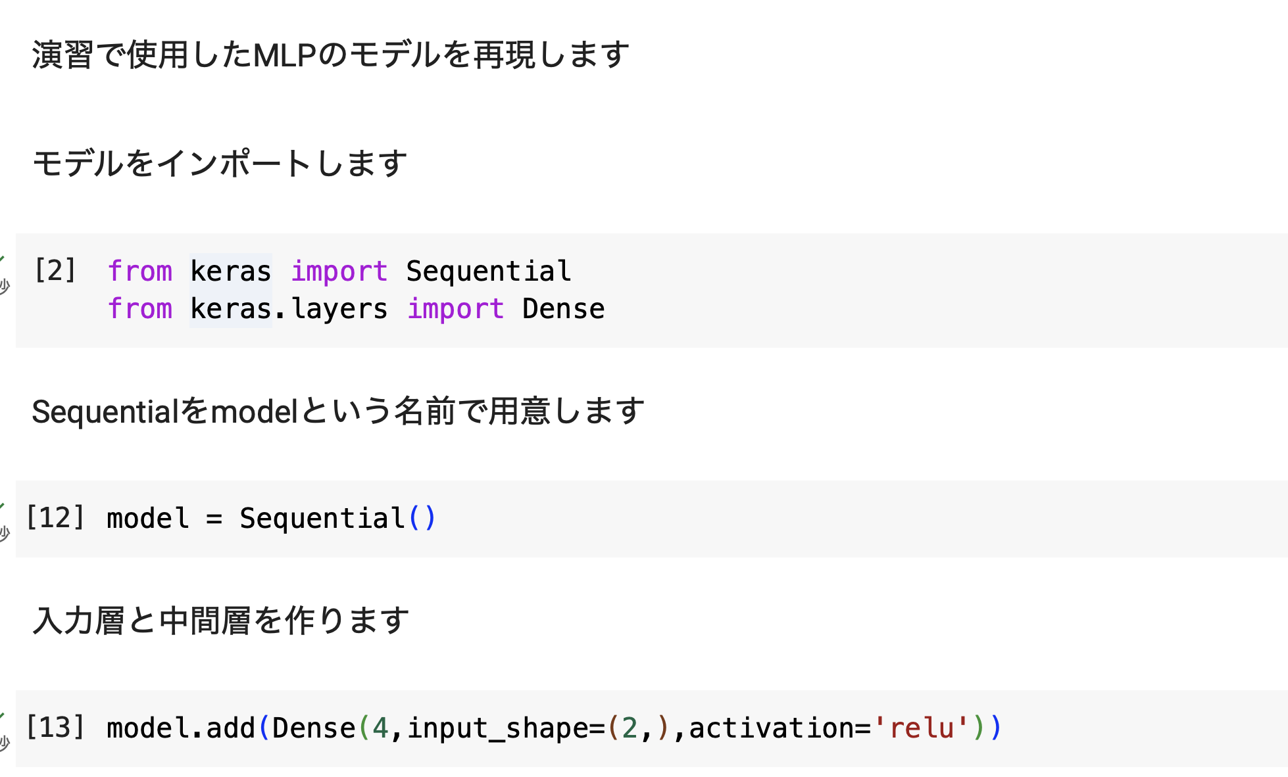
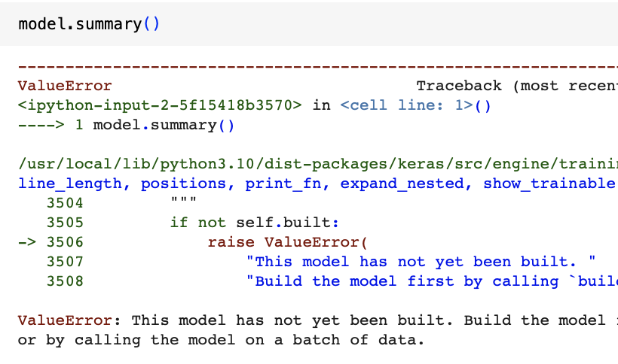
このモデルを作る
model
まだmodelの中身は空っぽです

Slide 22
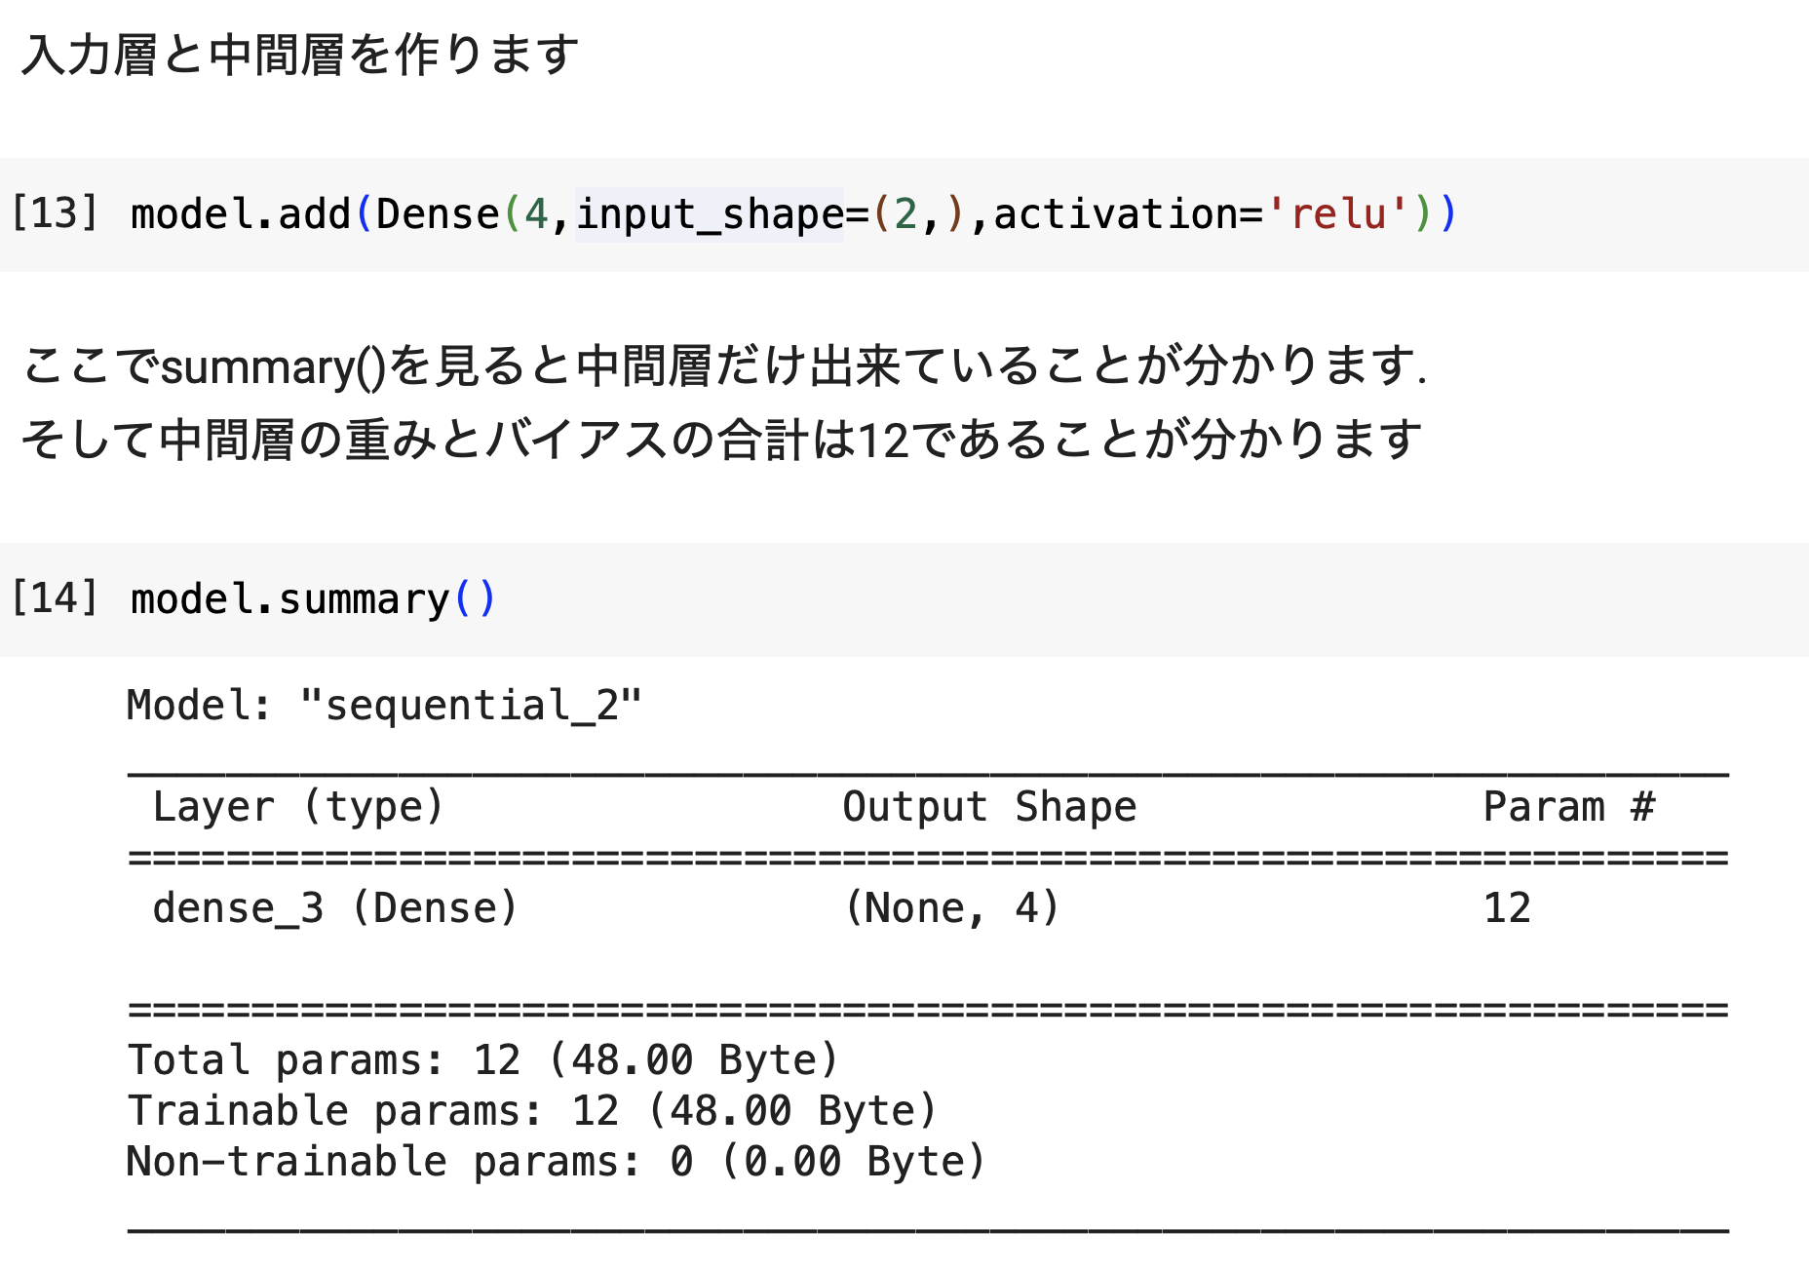
入力層と中間層を作る
(2,)は1次元配列(2次元ベクトル)
(2,2)だと2次元配列(2×2の行列)
(2,2,2)だと3次元配列
model
relu
全結合
入力するニューロンは(2,)
μ1
μ1
h1
h1
出力先のニューロン4つ
活性化関数はrelu
relu
1
2
μ2
μ2
h2
x1
h2
4
3
5
relu
6
7
μ3
x2
μ3
h3
h3
8
9
10
relu
11
h4
1
μ4
h4
12
μ4
1

Slide 23
入力層と中間層を作る
(2,)は1次元配列(2次元ベクトル)
(2,2)だと2次元配列(2×2の行列)
(2,2,2)だと3次元配列
model
relu
全結合
入力するニューロンは(2,)
μ1
μ1
h1
h1
出力先のニューロン4つ
活性化関数はrelu
relu
1
2
μ2
μ2
h2
x1
h2
4
3
5
relu
6
7
μ3
x2
μ3
h3
h3
8
9
10
relu
11
h4
1
μ4
h4
12
μ4
1
この層の設定をした時点で重みとバイアスを割り振られます

Slide 24
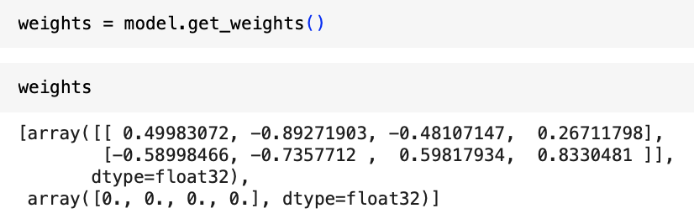
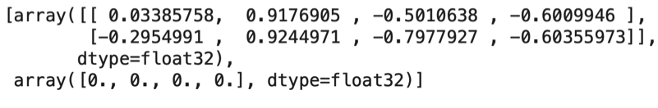
(モデル名).get_weights()でランダムに振られた重みとバイアスを確認
array1つ目：[[1つ目のニューロンから出る重み(4つ)],
[2つ目のニューロンから出る重み(4つ)]]
relu
array2つ目：[バイアス(4つ)]
μ1
μ1
h1
h1
1
relu
2
μ2
μ2
h2
x1
h2
4
3
5
relu
6
7
μ3
x2
μ3
h3
h3
1
2
3
4
8
9
10
relu
11
h4
1
μ4
h4
5
6
7
8
12
μ4
9
10
11
12
この値はランダムに決まるため、実行するたびに変わります
(こちらから重みとバイアスの値を設定することも可能です)
1

Slide 25
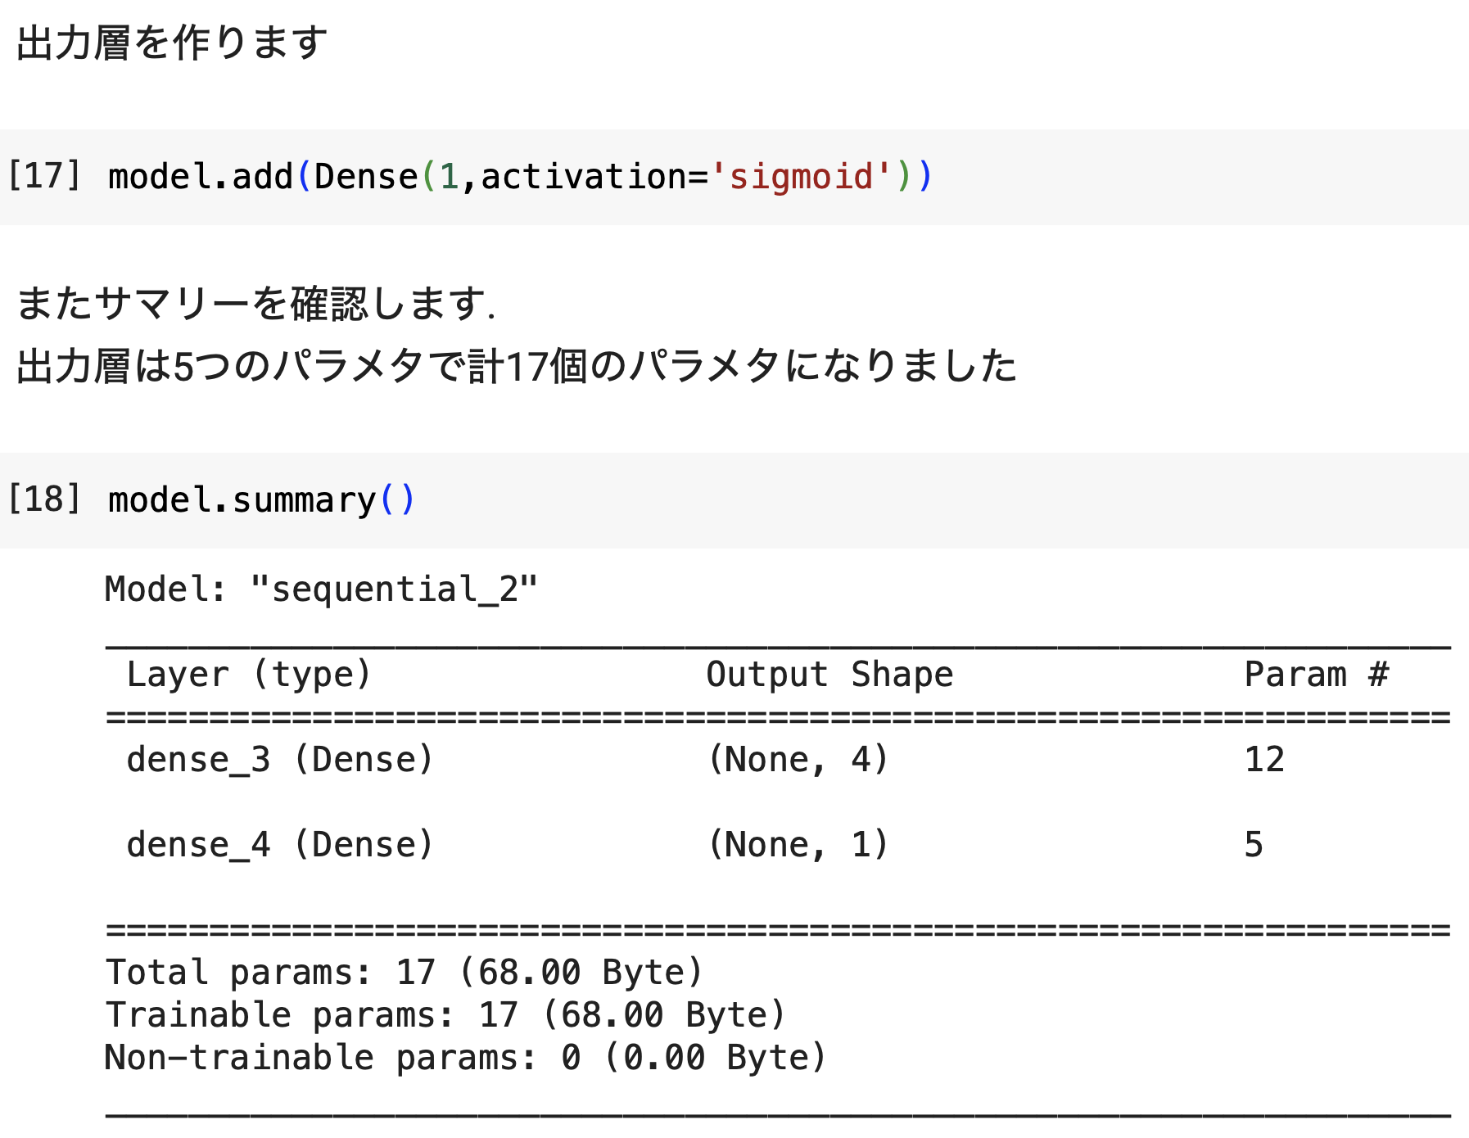
中間層-出力層を作る
relu
μ1
μ1
h1
h1
relu
13
μ2
μ2
h2
x1
h2
sigmoid
14
relu
μ5
μ5
y
15
y
μ3
16
x2
μ3
h3
h3
relu
17
h4
1
μ4
h4
μ4
1

Slide 26
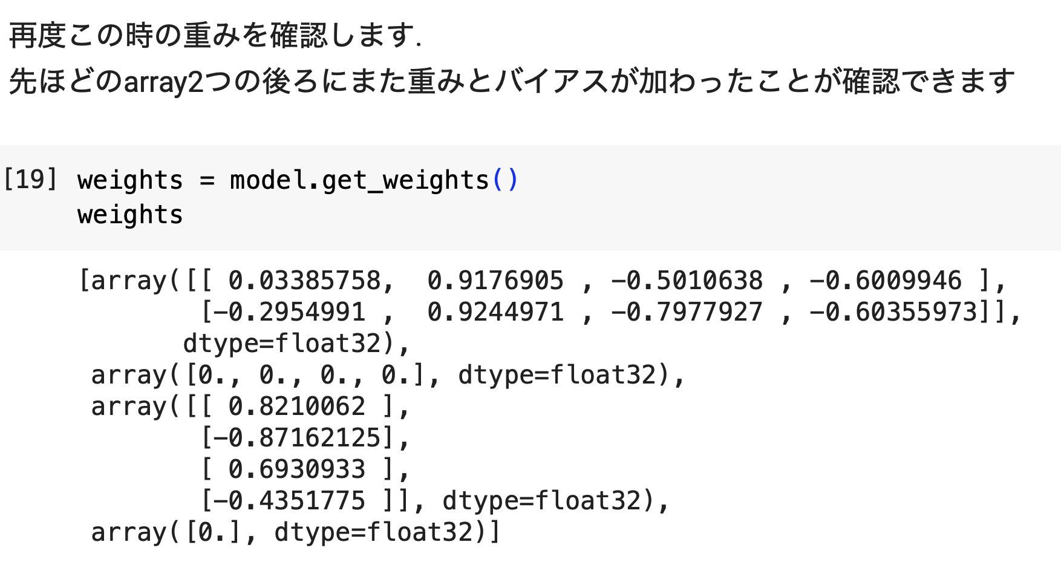
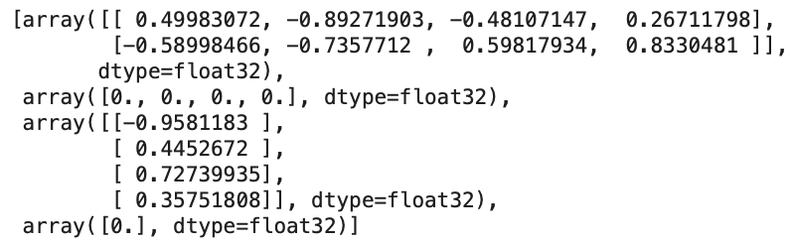
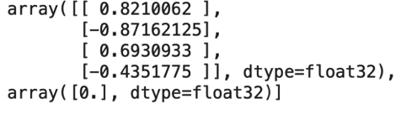
再度重みの確認
relu
μ1
μ1
h1
h1
relu
13
μ2
μ2
h2
x1
h2
sigmoid
14
relu
μ5
μ5
y
15
y
μ3
16
x2
μ3
h3
h3
relu
17
13
h4
1
μ4
h4
μ4
14
15
16
1
17

Slide 27
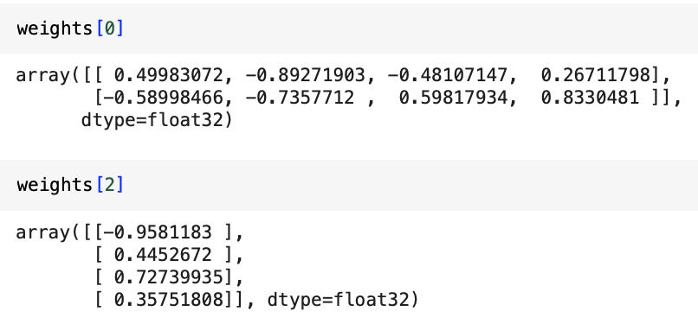
重みの取得
入力層-中間層
の重み8個
(4, 2)
中間層-出力層
の重み4個
(4, 1)
計算が複雑になるので、シンプルな値に置き換える

Slide 28
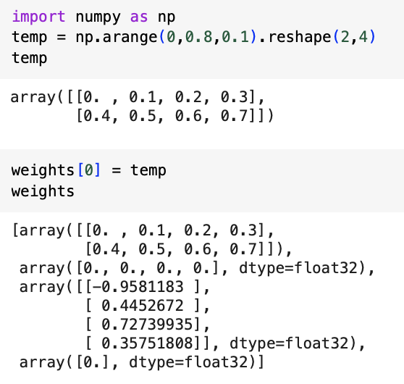
weightsの中身を置き換える
同じ(4, 2)の配列を作る
np.arange(a,b,c) :
a以上b未満の配列をc刻みで作る
代入前

Slide 29
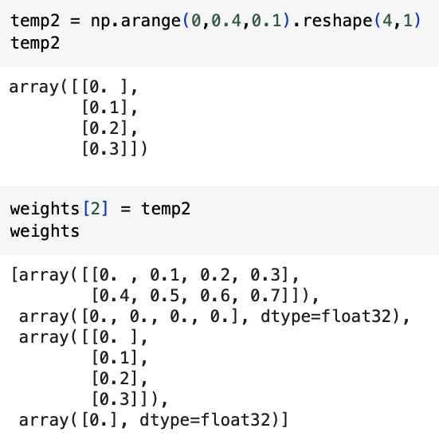
weightsの中身を置き換える
同じ(4, 1)の配列を作る
np.arange(a,b,c) :
a以上b未満の配列をc刻みで作る
代入前

Slide 30
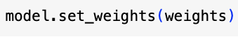
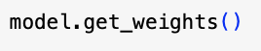
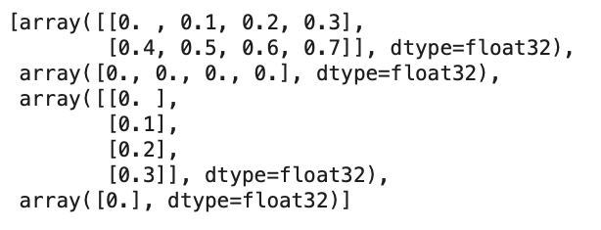
(モデル名).set_weights(配列)で新たな重みとバイアスを設定
今weightsという変数に一度移して
配列を変更したので、weightsを代入

Slide 31
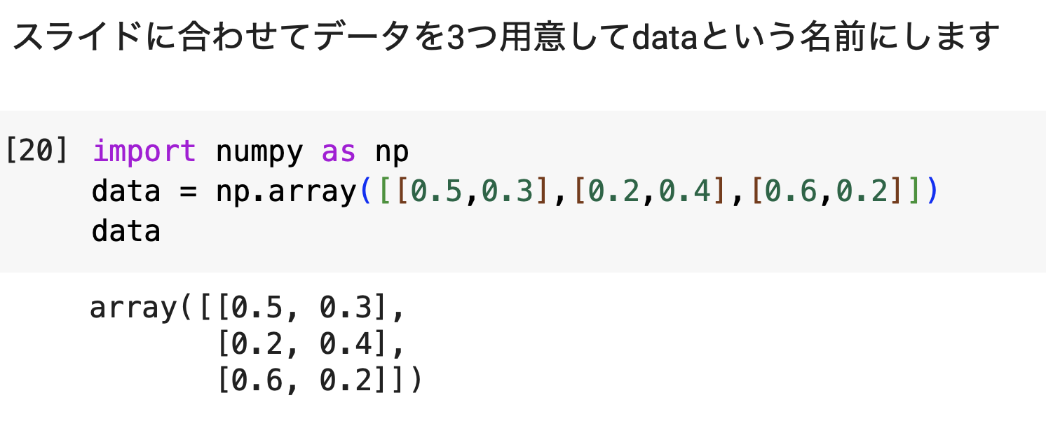
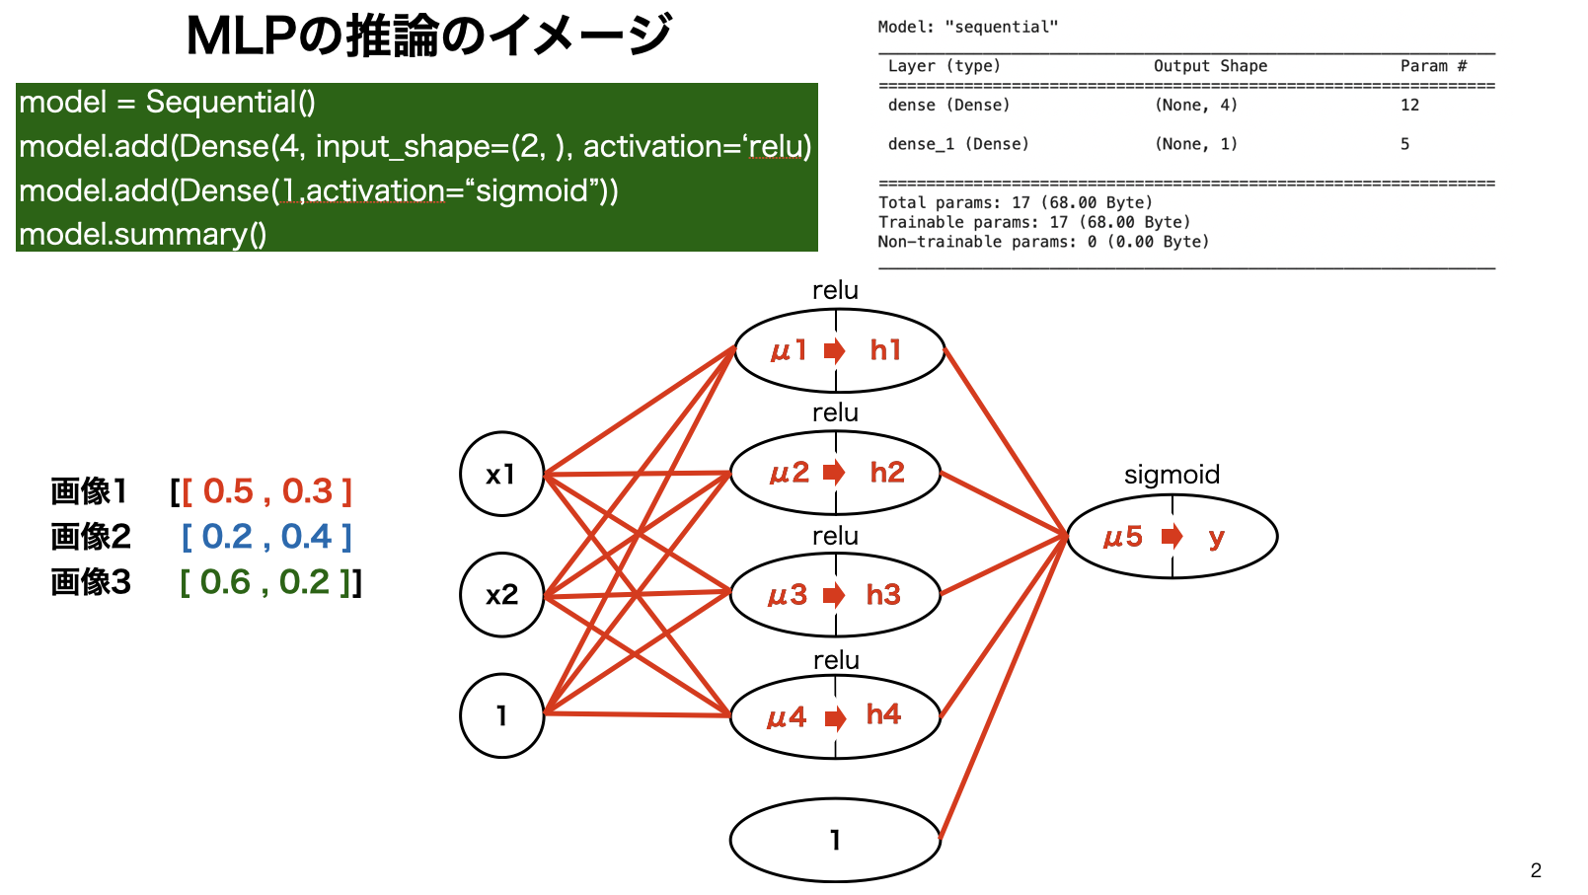
入力データの用意
データは計算しやすいように
numpy配列で準備します
これでスライドのネットワークと
入力データが準備できました

Slide 32
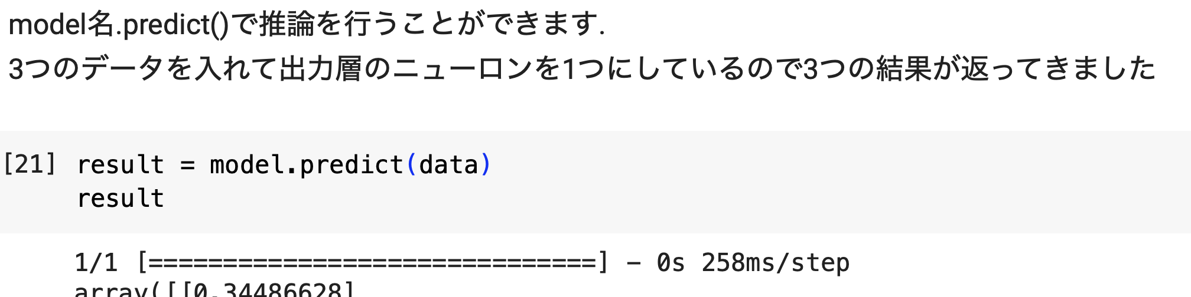
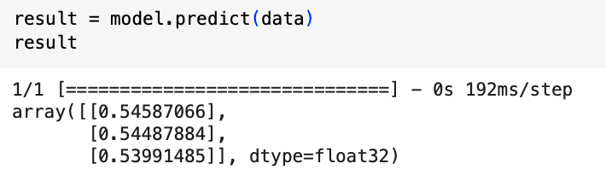
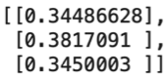
推論結果を確認する
画像1の推論結果
画像2の推論結果
画像3の推論結果
この結果を
再現する

Slide 33
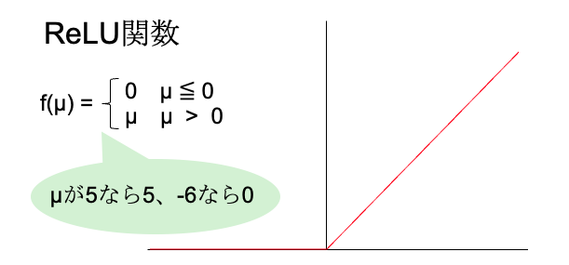
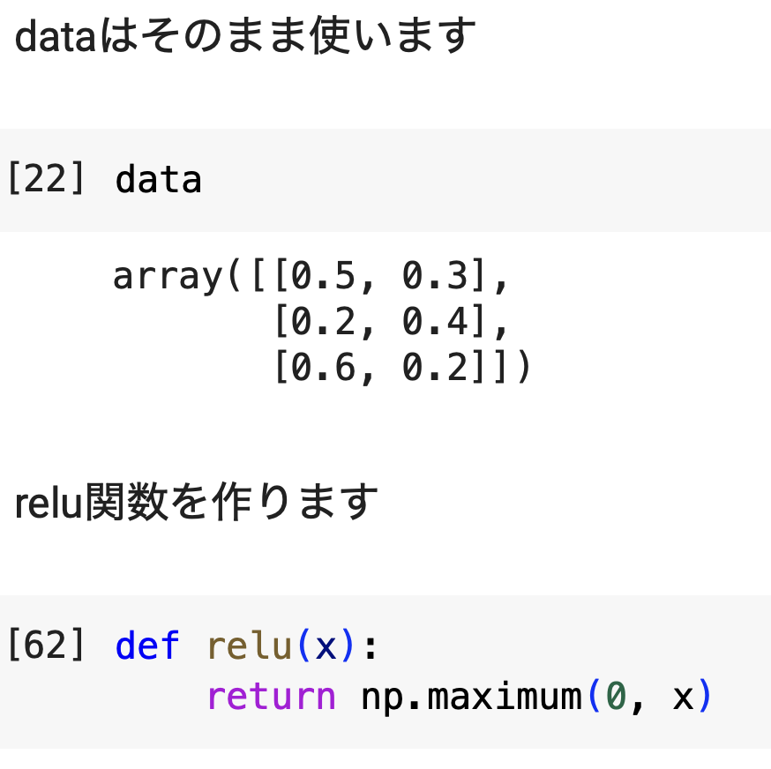
ReLU関数を作る
ReLU関数は正の値はそのまま、負の値は0に変換されます
np.maximum(a,b)
aとbの大きい方を取り出す

Slide 34
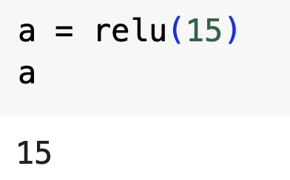
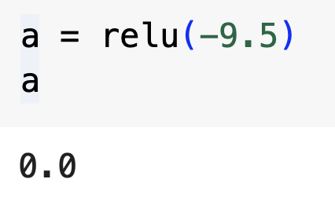
ReLU関数を作る
ReLU関数は正の値はそのまま、負の値は0に変換されます
15なので出力結果は15
np.maximum(a,b)
aとbの大きい方を取り出す
-9.5なので出力結果は0

Slide 35
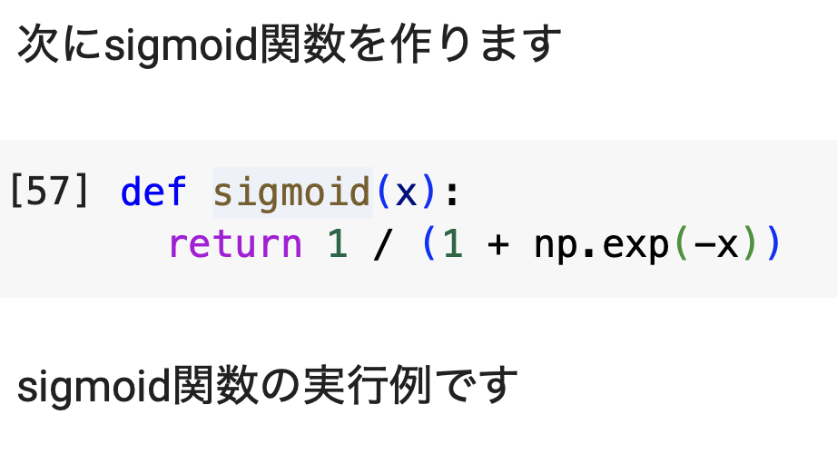
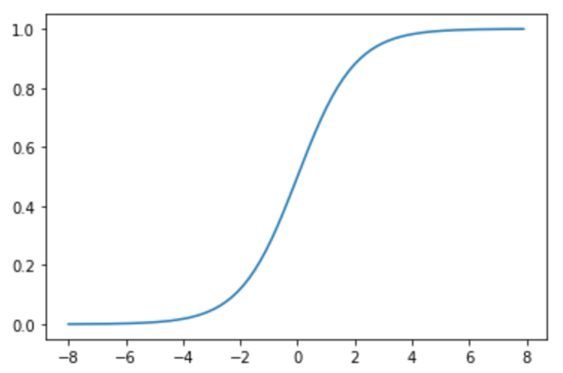
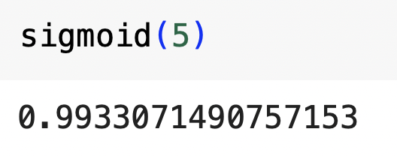
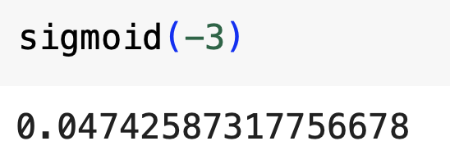
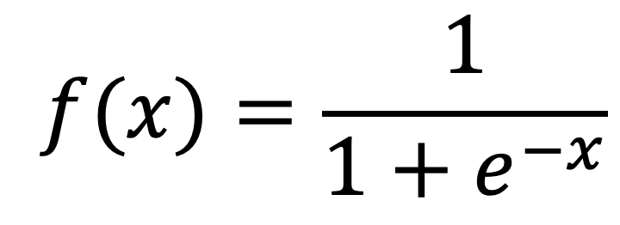
シグモイド関数を作る
$$f(x)=\frac{1}{1+e^{−x}}$$
sigmoid関数
sigmoid関数は0から1の間に変換される関数です

Slide 36
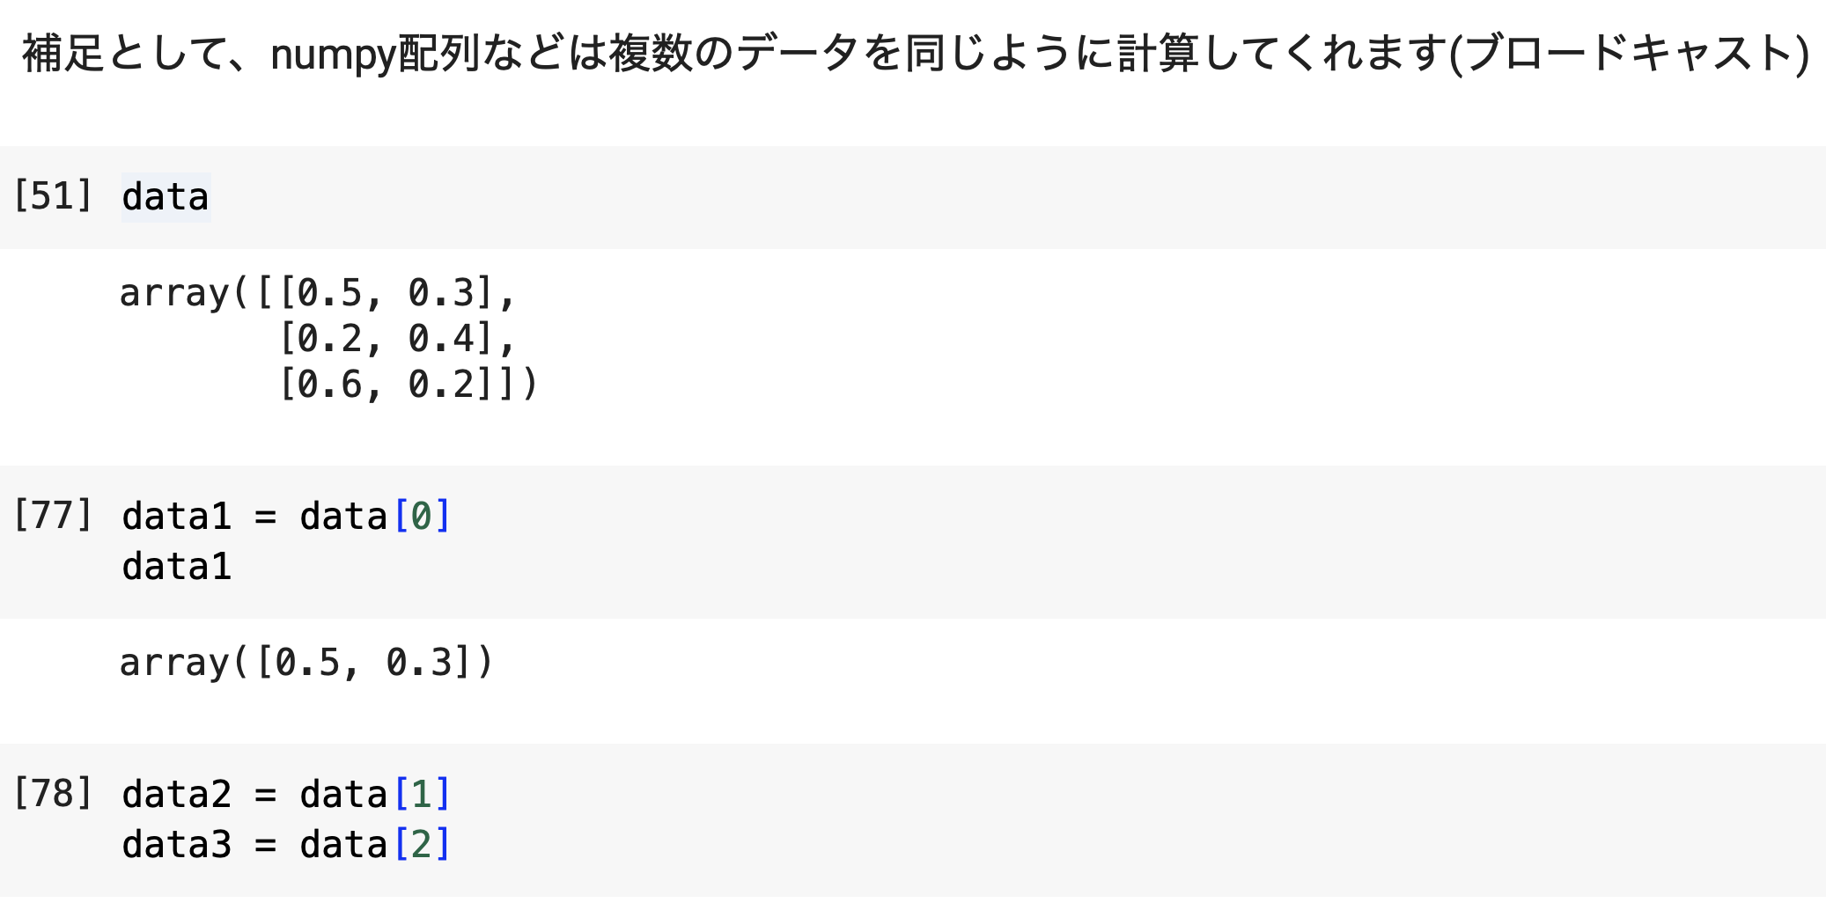
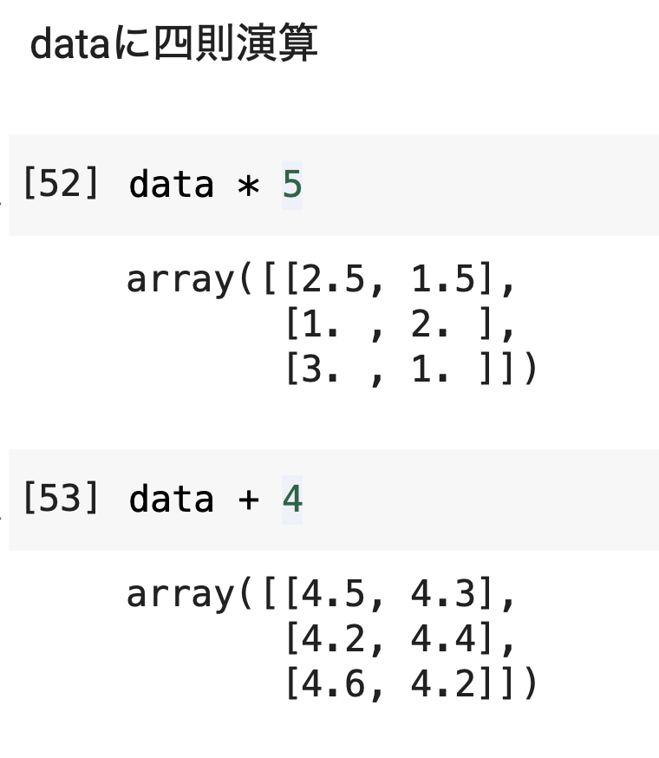
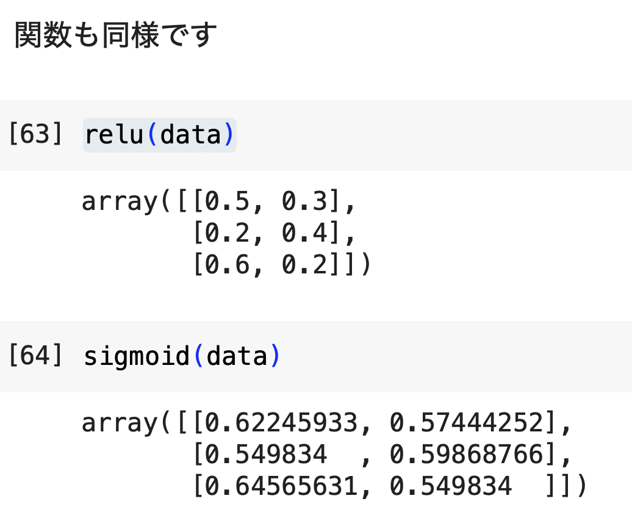
dataは(3,2)
の2次元配列
dataに5を掛ける
=全ての要素に5が掛ける
dataをrelu関数に入力
=全ての要素に対してrelu関数が適用
dataに4を足す
=全ての要素に4を足す
dataをsigmoid関数に入力
=全ての要素に対してsigmoid関数が適用

Slide 37
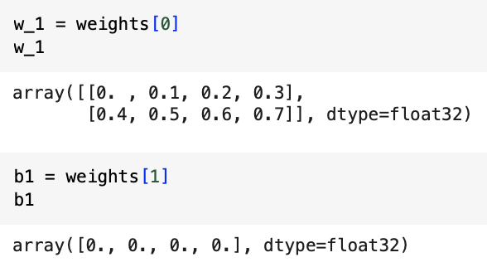
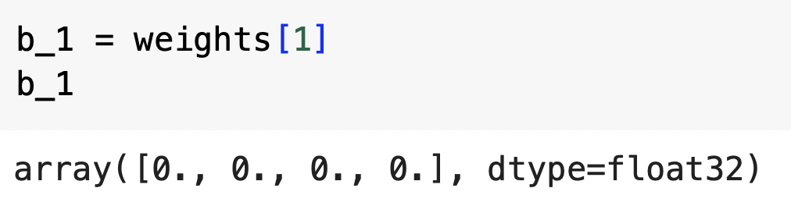
重みとバイアスを分けて変数に代入(扱いやすいように)
w_1は1-8の重みで
(2,4)の行列になっています
μ1
μ1
h1
h1
1
relu
b_1は9-12のバイアスで
(4,)のベクトルになっています
2
μ2
μ2
h2
x1
h2
4
3
5
relu
6
7
μ3
x2
μ3
h3
h3
W_1
1
2
3
4
8
9
10
relu
11
h4
1
μ4
h4
12
μ4
5
6
7
8
b_1
1
9
10
11
12
37

Slide 38
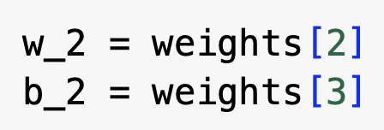
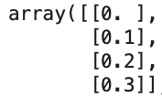
重みとバイアスを分けて変数に代入(扱いやすいように)
w_2は13-16の重み
b_2は17のバイアス
μ1
h1
relu
13
μ2
μ2
h2
x1
h2
sigmoid
14
relu
μ5
μ5
y
15
y
μ3
16
x2
μ3
h3
h3
W_2
13
relu
17
14
h4
1
μ4
h4
μ4
15
16
b_2
17
1

Slide 39
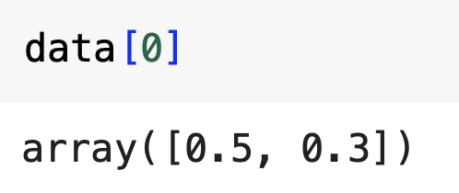
まずは画像1枚目[0.5, 0.3]を入力していく
relu
W_1
μ1
h1
W_2
relu
μ2
μ2
h2
x1
h2
sigmoid
relu
μ5
μ5
y
y
μ3
x2
μ3
h3
h3
relu
h4
1
μ4
h4
μ4
b_1
b_2
1

Slide 40
まずμ1から考えます。μ1にはパラメタ1,5,9が接続していますので
μ1
μ1
h1
h1
1
5
9
μ1 = x1 × + x2 × + 1×
となります
relu
1
2
μ2
μ2
h2
x1
h2
4
3
5
relu
6
7
μ3
x2
μ3
h3
h3
8
9
10
relu
11
h4
1
μ4
h4
12
μ4
1
40

Slide 41
まずμ1から考えます。μ1にはパラメタ1,5,9が接続していますので
μ1
μ1
h1
h1
1
5
9
relu
μ1 = x1 × + x2 × + 1×
となります
1
2
μ2
μ2
h2
μ2から4も同様なので、
x1
h2
4
3
2
6
10
relu
μ2 = x1× + x2× + 1×
5
6
3
7
11
μ3 = x1× + x2× + 1×
7
μ3
x2
μ3
h3
h3
4
8
12
8
μ4 = x1× + x2× + 1×
となります
10
9
relu
11
h4
1
μ4
h4
12
μ4
1
41

Slide 42
まずμ1から考えます。μ1にはパラメタ1,5,9が接続していますので
μ1
μ1
h1
h1
1
5
9
relu
μ1 = x1 × + x2 × + 1×
となります
1
2
μ2
μ2
h2
μ2から4も同様なので、
x1
h2
4
3
2
6
10
relu
μ2 = x1× + x2× + 1×
5
6
3
7
11
μ3 = x1× + x2× + 1×
7
μ3
x2
μ3
h3
h3
4
8
12
8
μ4 = x1× + x2× + 1×
となります
10
9
relu
11
h4
1
μ4
h4
12
μ4
これを1つずつ計算することも可能ですが、行列を使うと
処理が高速化できます
g
i
k
a b c
=
ag+bi+ck
となるため、
1
1
=
x2
+
9
=
1
5
+
9
となります
μ1
x1
x1× +x2×
5
42

Slide 43
まずμ1から考えます。μ1にはパラメタ1,5,9が接続していますので
μ1
μ1
h1
h1
1
5
9
1
relu
μ1 = x1× + x2× + 1×
となります
2
μ2
μ2
h2
μ2から4も同様なので、
x1
h2
4
3
2
6
10
relu
μ2 = x1× + x2× + 1×
5
6
3
7
11
μ3 = x1× + x2× + 1×
7
μ3
x2
μ3
h3
h3
4
8
12
8
μ4 = x1× + x2× + 1×
となります
10
9
relu
11
h4
1
μ4
h4
12
μ4
これを1つずつ計算することも可能ですが、行列を使うと
処理が高速化できます
g h
i j
k l
ag+bi+ck ah+bj+cl
dg+ei+fk dh+ej+fl
a b c
d e f
となるため、
1
行列の積は
=
1
2
3
4
5
6
3
7
4
8
1
2
x1× +x2×
x1× +x2×
=
x1× +x2×
x1
x2
+
9
10
11
12
x1× +x2×
5
6
7
8
+
9
10
11
12
=
μ1
μ2
μ3
μ4
となります
43

Slide 44
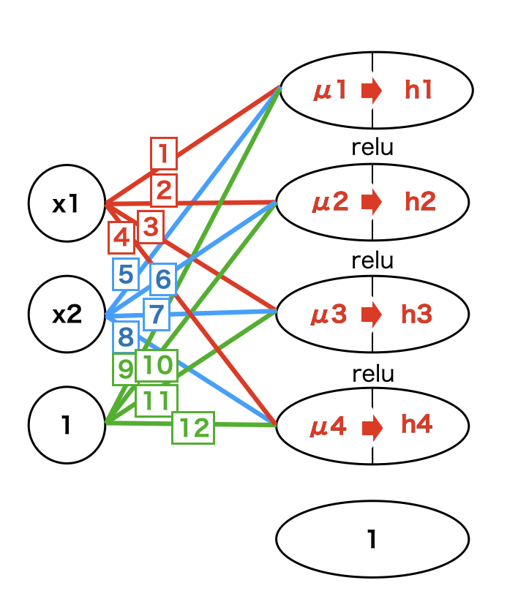

μ1からμ4を計算する
1
2
3
4
μ1
μ2
μ3
μ4
=
x1
x2
+
9
10
11
12
は、
5
6
7
8
=
data[0]
・
w_1
＋
b_1

Slide 45

μ1からμ4を計算する
1
2
3
4
μ1
μ2
μ3
μ4
=
x1
x2
+
9
10
11
12
は、
5
6
7
8
=
data[0]
・
w_1
＋
b_1
行列aと行列bの積はnp.dot(a,b)
μ1
μ2
μ3
μ4
と、1行で計算することができ、μ1からμ4まで計算しました

Slide 46

次にrelu関数です
μ1
μ1
h1
h1
1
relu
2
μ2
μ2
h2
x1
h2
4
3
5
relu
6
7
μ3
x2
μ3
h3
h1
h2
h3
h4
h3
8
9
10
relu
11
h4
1
μ4
h4
12
μ4
1

Slide 47

次にμ5を計算します
μ_5
=
h
・
w_2
＋
b2
μ1
h1
relu
13
μ2
μ2
h2
h2
sigmoid
14
relu
μ5
μ5
y
15
y
μ5
μ3
16
μ3
h3
h3
relu
17
h4
μ4
h4
μ4
1

Slide 48

最後にyを計算します
μ1
h1
relu
13
μ2
μ2
h2
h2
sigmoid
14
relu
μ5
μ5
y
15
y
μ3
16
μ3
h3
最初のモデルの予測結果とほぼ同じ結果が得られました
h3
relu
17
h4
μ4
h4
μ4
1

Slide 49


実際は3枚一気に計算できます(kerasではバッチサイズ分)
1
2
3
4
+
9
10
11
12
5
6
7
8
ほぼ予測結果と同じ結果が得られました

Slide 50
実際は3枚一気に計算できます(kerasではバッチサイズ分)
1
2
3
4
+
9
10
11
12
5
6
7
8
mnistでは学習データは(60000,784)で、
バッチサイズ32なら32枚分を一度に推論
=ネットワークは1枚ずつ推論されるが、
それをfor文などで繰り返すのではなく、
入力データの長さを揃えて行列演算で並列処理する
(その方が処理速度が速い、GPUが重要)

Slide 51


まとめ
入力データ
パラメータ
左のようなMLPのモデルは、具体的には
下のような計算で推論が行われています
以上になります

Slide 52


